Slide 1
مفردات مادة الوسائل التعليمية
تدريب الطلبة على
التعامل مع الكتاب كوسيلة تعليمية
كتابة خطة الدرس اليومية
التعامل مع السبورة كوسيلة تعليمية
التعرف على سيتات التجارب التعليمية المتوفرة في المختبر
تضمين خطة الدرس وسيلة تعليمية
تدريب الطلبة على القاء الدروس امام زملائهم
الاختبارات:
الخطة: تصحيح دفتر الخطة من قبل المشرف
الدرس: تقييم تدريس الطالب حسب استمارة المشاهدة

Slide 2
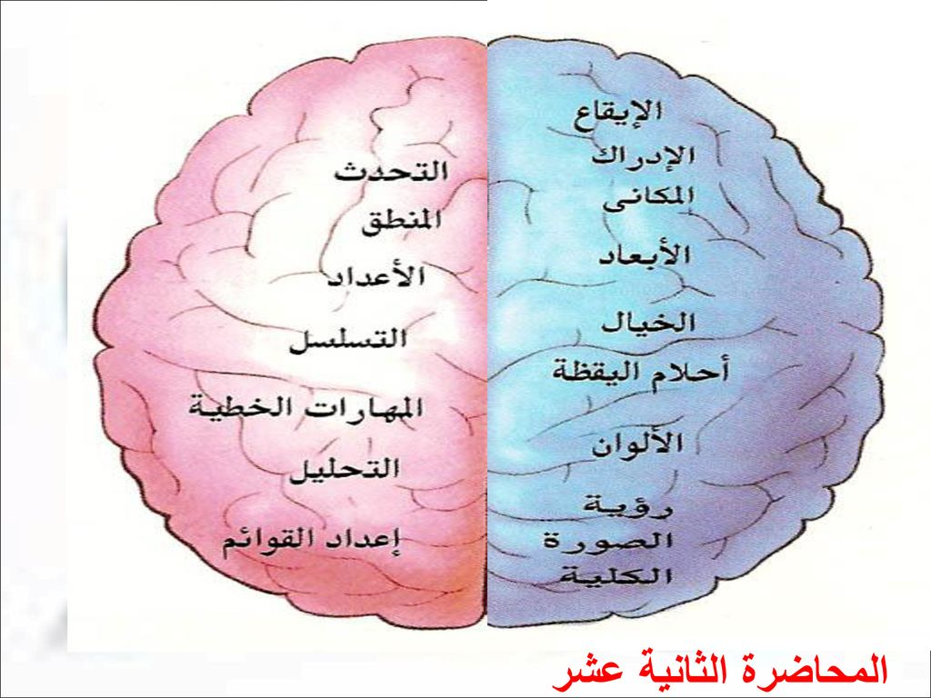
خصائص نصفي الدماغ

Slide 3
مفهوم الوسيلة التعليمية
يمكن القول إن الوسيلة التعليمية : هي كل أداة يستخدمها المعلم لـ
تحسين عملية التعلم والتعليم
توضيح المعاني والأفكار
التدريب على المهارات
تعويد التلاميذ والطلبةعلى العادات الصالحة
تنمية الاتجاهات
غرس القيم المرغوب فيها
دون أن يعتمد المعلم أساسا على الألفاظ والرموز والأرقام
وهي باختصار جميع الوسائط التي يستخدمها المعلم في الموقف التعليمي لتوصيل الحقائق ، أو الأفكار ، أو المعاني للتلاميذ والطلبة لجعل درسه أكثر إثارة وتشويقا ، ولجعل الخبر التربوية خبرة حية ، وهادفة ، ومباشرة في نفس الوقت .

Slide 5
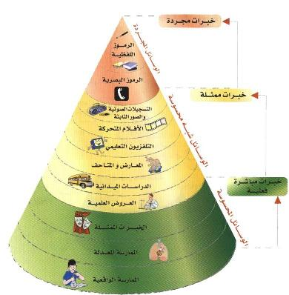

Slide 6
هل الوسيلة التعليمية تغني عن المعلم
أن الوسائل التعليمية بأنواعها المختلفة لا تغني عن المدرس ، أو تحل حله
فهي عبارة عن
وسيلة معينة للمدرس تساعده على أداء مهمته التعليمية
بل إنها كثيرا ما تزيد من أعبائه
لا بد له من اختيارها بعناية فائقة ،
وتقديمها في الوقت التعليمي المناسب
وبذلك تغدو رسالته أكثر فاعلية ، وأعمق تأثيرا .

Slide 7
دور الوسائل التعليمية في عملية التعليم والتعلم
يقصد بعملية التعليم توصيل المعرفة إلى المتعلم ، وخلق الدوافع ، وإيجاد الرغبة لديه للبحث والتنقيب ، والعمل للوصول إلى المعرفة
وهذا يقتضي وجود طريقة ، أو أسلوب يوصله إلى هدفه
لذلك لا يخفى على الممارس لعملية التعليم والتعلم ما تنطوي عليه الوسائل التعليمية من أهمية كبرى في
توفير الخبرات الحسية التي يصعب تحقيقها في الظروف الطبيعية للخبرة التعليمية ،
لتخطي العوائق التي تعترض عملية الإيضاح إذا ما اعتمد على الواقع نفسه .

Slide 8
أهمية الوسيلة التعليمية
1 ـ تقليل الجهد ، واختصار الوقت من المتعلم والمعلم .
2 ـ تتغلب على اللفظية وعيوبها .
3 ـ تساعد في نقل المعرفة ، وتوضيح الجوانب المبهمة ، وتثبيت عملية الإدراك
4 ـ تثير اهتمام وانتباه الدارسين ، وتنمي فيهم دقة الملاحظة .
5 ـ تثبت المعلومات ، وتزيد من حفظ الطالب ، وتضاعف استيعابه .
6 ـ تنمي الاستمرار في الفكر .
7 ـ تقوّم معلومات الطالب ، وتقيس مدى ما استوعبه من الدري .

Slide 9
أهمية الوسيلة التعليمية
8ـ تسهل عملية التعليم على المدرس ، والتعلم على الطالب .
9 ـ تعلم بمفردها كالتلفاز ، والرحلات ، والمتاحف . . . إلخ .
10 ـ توضيح بعض المفاهيم المعينة للتعليم .
11 ـ تساعد على إبراز الفروق الفردية بين الطلاب في المجالات اللغوية المختلفة
12-تساعد الطلاب على التزود بالمعلومات العلمية، وبألفاظ الحضارة الحديثة الدالة عليها
13 ـ تتيح للمتعلمين فرصا متعددة من فرص المتعة ، وتحقيق الذات .
14 ـ تساعد على إبقاء الخبرة التعليمية حية لأطول فترة ممكنة مع التلاميذ .
15 ـ تعلم المهارات ، وتنمي الاتجاهات ، وتربي الذوق ، وتعدل السلوك .

Slide 10
شروط اختيار الوسائل التعليمية
1 ـ أن تتناسب الوسيلة مع الأهداف التي سيتم تحقيقها من الدرس .
2 ـ دقة المادة العلمية ومناسبتها للدرس .
3 ـ أن تناسب الطلاب من حيث خبراتهم السابقة .
4 ـ ينبغي ألا تحتوي الوسيلة على معلومات خاطئة ، أو قديمة ، أو ناقصة ، أو متحيزة ، أو مشوهة ، أو هازلة ، وإنما يجب أن تساعد على تكوين صورة كلية واقعية سليمة صادقة حديثة أمينة متزنة .
5 ـ أن تعبر تعبيرا صادقا عن الرسالة التي يرغب المعلم توصيلها إلى المتعلمين .
6 ـ أن يكون للوسيلة موضوع واحد محدد ، ومتجانس ، ومنسجم مع موضوع الدرس ، ليسهل على الدارسين إدراكه وتتبعه .
7 ـ أن يتناسب حجمها ، أو مساحتها مع عدد طلاب الصف .
8 ـ أن تساعد على اتباع الطريقة العلمية في التفكير ، والدقة والملاحظة .
9 ـ توافر المواد الخام اللازمة لصنعها ، مع رخص تكاليفها .

Slide 11
شروط اختيار الوسائل التعليمية
10 ـ أن تناسب ما يبذل في استعمالها من جهد ، ووقت ، ومال ، وكذا في حال إعدادها محليا ، يجب أن يراعى فيها نفس الشرط .
11 ـ أن تتناسب ومدارك الدارسين ، بحيث يسل الاستفادة منها .
12 ـ أن يكون استعمالها ممكنا وسهلا .
13 ـ أن يشترك المدرس والطلاب في اختيار الوسيلة الجيدة التي تحقق الغرض ،
وفيما يتعلق بإعدادها يراعى الآتي :
أ ـ اختبار الوسيلة قبل استعمالها للتأكد من صلاحيتها .
ب ـ إعداد المكان المناسب الذي ستستعمل فيه ، بحيث يتمكن كل دارس أن يسمع ، ويرى بوضوح تامين
ج ـ تهيئة أذهان الدارسين إلى ما ينبغي ملاحظته، أو إلى المعارف التي يدور حولها موضوع الدرس
د- إثارة بعض الأسئلة ذات الصلة به، لإبراز النقاط المهمة التي تجيب الوسيلة عليها .

Slide 12
لماذا يعزف المعلمون عن استخدام الوسيلة رغم اهميتها
1 ـ أن هؤلاء المعلمين لم يتدربوا عليها وهم طلاب في مراحل التعليم العام ، ولا هم في مراحل الدراسة في كليات التربية ، ودور المعلمين.
2 ـ أن بعضهم لا يؤمن بفائدتها ، وجدواها ، ويعتبر استخدامها مضيعة للوقت ، والجهد ، وأن الطلاب لن يستفيدوا منها شيئا.
3 ـ البعض يخشى تحمل مسؤوليتها خوفا من أن تكسر ، أو تحرق ، أو تتلف ، فيكلف بالتعويض عنها .

Slide 13
بعض القواعد العامة في استخدام الوسائل
1 ـ قبل استخدام الوسيلة التعليمية على المعلم أن يحضر درسه الذي سيقوم بتدريسه، ثم يحدد نوع الوسيلة التي يمكن أن تفيد فيه، ومن ثم لن يجد صعوبة استخدامها .
2 ـ ينبغي على المعلم إلا يستخدم أكثر من وسيلة في الدرس الواحد ، ضمانا لتركيز الطلاب عليها من جانب ، ولحسن استخدامها من جانب آخر .
3 ـ ينبغي ألا يكون استخدام الوسيلة التعليمية هو الأساس في الدرس ، إذ هو جزء مكمل له ، لهذا يجب التنبه لعنصر الوقت الذي ستستغرقه ، خاصة وأن بعض الطلاب قد يطلبون من المعلم الاستمرار في الاستمتاع بها مما يضع جزءا كبيرا من الفائدة التي استخدمت من أجلها .
4 ـ على المعلم أن يخبر طلابه عن الوسيلة التي سيستخدمها أمامهم ن وعن الهدف منها ، ذلك قبل أن يبدأ الدرس ، حتى لا ينصرف جزء من تفكيرهم في تأملها ، في الوقت الذي يكون فيه منشغلا في شرح الدرس .

Slide 14
بعض القواعد العامة في استخدام الوسائل
5 ـ إذا كان المعلم سيستخدم جهازا دقيقا كوسيلة من وسائل التعلم ، عليه أن يختبره قبل أن يدخل به حجرة الدراسة ، وأن يتأكد من سلامته ، حتى لا يفاجأ بأي موقف غير متوقع أمام الطلاب ، مما قد يسبب له حرجا .
6 ـ ينبغي ألا يترك المعلم حجرة الدراسة أثناء عمل الآلة ، حتى لا تتعرض هي أو ما في داخلها من صور أو أفلام ـ إذا كانت جهاز عرض علوي ـ أو جهاز عرض أفلام " فيديو " ـ للتلف ، أو أن يخلق عرض الشريط جوا عاما من عدم الاهتمام بالموقف التعليمي ، واحترامه ، بذلك يصبح الفلم أداة ضارة تساعد على تكوين عادات ، واتجاهات غير مرغوب فيها .
7 ـ يحسن أن يستعين المعلم ببعض الطلاب لتشغيل الوسيلة التي أحضرها لهم ، ذلك لاكتساب الخبرة من ناحية ، ولجعلهم يشعرون أنهم مشاركون في أنشطة الصف من ناحية أخرى .

